Slide 1
Bölüm 7
Pekiştirmeli Öğrenme

Slide 2
Pekiştirmeli Öğrenme Nedir?

Slide 3

Pekiştirmeli Öğrenme
Pekiştirmeli Öğrenme
Pekiştirmeli Öğrenme Türleri
Pekiştirmeli Öğrenme Terimleri
Pekiştirmeli Öğrenme Nasıl Çalışır?
Pekiştirmeli Öğrenme Algoritmaları
Pekiştirmeli Öğrenme Uygulamaları

Slide 4
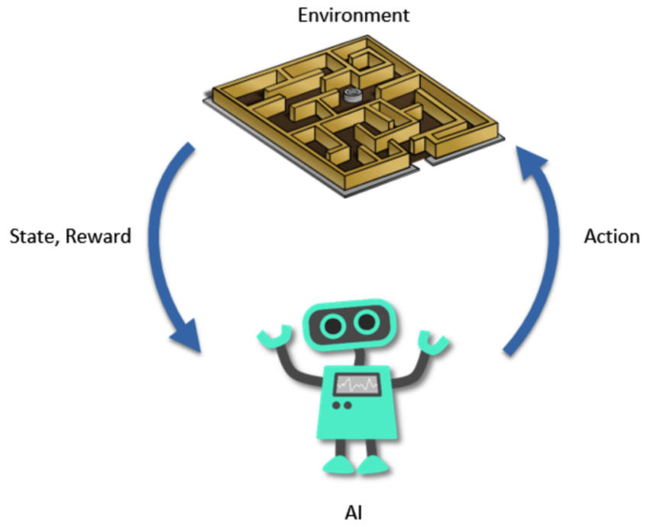
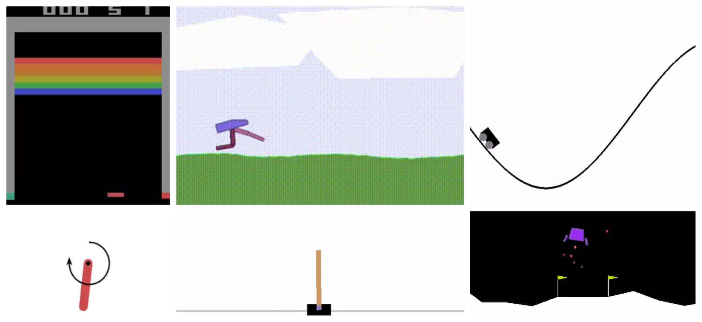
Pekiştirmeli Öğrenme
Pekiştirmeli öğrenme, bir yapay zeka (AI) modelinin, bir ortamla etkileşime geçerek belirli bir görevi gerçekleştirmeyi öğrenmesini sağlayan bir öğrenme türüdür.
Referans: https://hub.packtpub.com/5-key-reinforcement-learning-principles-explained-by-ai-expert/
https://blog.paperspace.com/getting-started-with-openai-gym/
Notes:
Bu öğrenme şekli, bir ajanın (modelin) bir ortamda belirli bir hedefi başarmak için ne tür eylemler yapması gerektiğini öğrenmesini içerir.
Pekiştirmeli öğrenme, birçok uygulama alanında kullanılır, özellikle oyun yapay zekası, robotik ve otomatikleştirilmiş karar alma sistemleri gibi alanlarda yaygın olarak görülür.

Slide 5
Pekiştirmeli Öğrenme Türleri
Model tabanlı pekiştirmeli öğrenme
Model tabanlı olmayan pekiştirmeli öğrenme
Değer tabanlı pekiştirmeli öğrenme
Politika tabanlı pekiştirmeli öğrenme
Notes:
Model tabanlı pekiştirmeli öğrenme: Bu türde, ajan çevresini ve olayları modellemek için bir iç model kullanır. Bu model, ajanın mevcut durumu ve gelecekteki durumu tahmin etmek için kullanılır. Model tabanlı yaklaşımlar, çevrenin doğru bir şekilde modellenmesi ve modelin güncel kalması için iyi bir tahmin yapılmasını gerektirir.
Model tabanlı olmayan pekiştirmeli öğrenme: Bu türde, ajan çevresini ve olayları modellere dayanmadan doğrudan gözlemleyerek öğrenir. Model tabanlı olmayan yaklaşımlar, gerçek dünyada daha esnek ve genelleştirilebilir olabilir, ancak ajanın etkili bir şekilde öğrenmesini zorlaştırabilir.
Değer tabanlı pekiştirmeli öğrenme: Bu türde, ajanın her durum için bir değer belirleyen bir değer fonksiyonunu tahmin etmesi gerekmektedir. Bu değer, ajanın bir durumda ne kadar "iyi" olduğunu belirler. Ajan, en yüksek değeri hedefleyerek bu değeri maksimize etmeye çalışır.
Politika tabanlı pekiştirmeli öğrenme: Bu türde, ajan doğrudan bir eylem seçmek için bir politika kullanır. Politika, mevcut durumdan en iyi sonuç elde etmek için hangi eylemlerin seçileceğini belirler. Ajan, politikasını optimize ederek en iyi eylem stratejisini bulmaya çalışır.

Slide 6
Pekiştirmeli Öğrenme Terimleri
Agent
Environment
Action
State
Reward
Policy
Value
Q-value
Notes:
Agent: Bir ajan, çevreyi algılayabilen/keşfedebilen ve üzerinde hareket edebilen bir varlıktır.
Environment: Bir çevredeki varlığın veya durumun içinde bulunduğu durum. RL'de, stokastik bir ortam varsayıyoruz, yani doğası gereği rastgeledir.
Action: Eylemler, bir ajanın ortam içinde aldığı hamlelerdir.
State: Durum, ajan tarafından alınan her eylemden sonra ortam tarafından döndürülen bir durumdur.
Reward: Bir ödül, ajanın eylemini değerlendirmek için ortamdan ajanın alacağı geri bildirimdir.
Policy: Politika, ajanın mevcut duruma dayanarak bir sonraki eylemi için uyguladığı bir stratejidir.
Value: Değer, bir eylemin beklenen uzun vadeli dönüşü, indirim faktörü ile hesaplanır ve kısa vadeli ödülün tersidir.
Q-value: Q-değeri, genellikle değere benzer, ancak mevcut bir eylemi (a) bir ek parametre olarak alır.

Slide 7

Pekiştirmeli Öğrenme Nasıl Çalışır?
https://towardsdatascience.com/reinforcement-learning-101-e24b50e1d292

Slide 8
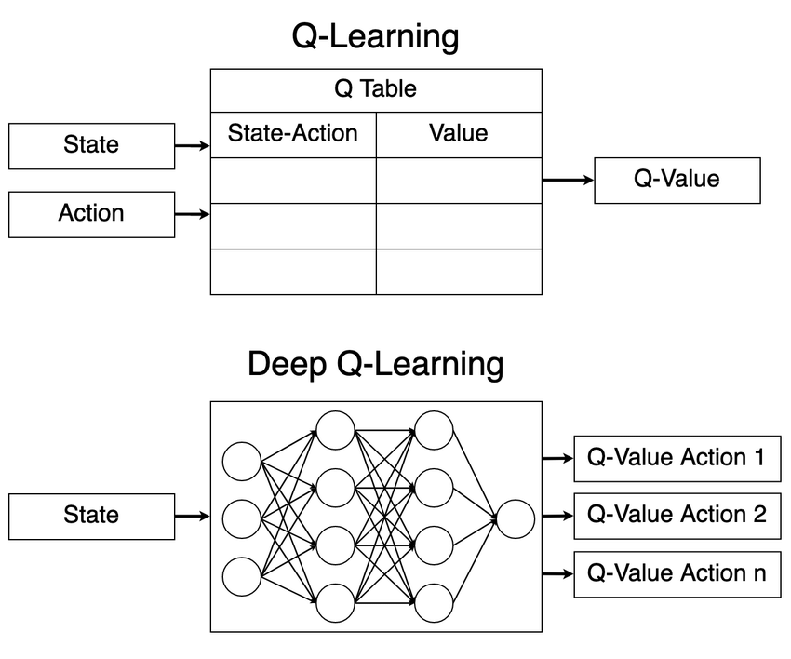
Pekiştirmeli Öğrenme Algoritmaları
Q-Learning
Deep Q-Learning
https://www.researchgate.net/figure/Q-Learning-vs-Deep-Q-Learning_fig1_351884746
Notes:
Q-Learning, bir makine öğrenimi algoritmasıdır ve bir ajanın bir ortamda en iyi davranışı öğrenmek için deney-yanılma yöntemini kullanır.
Deep Q-Learning ise derin sinir ağlarının Q-learning algoritması ile birleştirilmesidir, daha karmaşık ve büyük ölçekli problemleri çözmek için kullanılır. Bu yöntem, ajanın daha karmaşık durumları ve eylemleri anlamasına ve optimize etmesine olanak tanır.

Slide 9
Pekiştirmeli Öğrenme Uygulamaları
Robotik
Kontrol
Oyun Oynama
İşletme
Üretim
Finans Sektörü
Notes:
Robotik:
Robot navigasyonu
Robo-futbol
Yürüme
Jonglörlik
Kontrol:
Adaptif kontrol, örneğin fabrika süreçleri, telekomünikasyon giriş kontrolü ve helikopter pilotu
Oyun Oynama:
Oyun oynama, örneğin üç taş, satranç, vb.
İşletme:
İş stratejisi planlaması
Üretim:
Otomobil üretimi gibi çeşitli üretim şirketlerinde, robotların malzemeleri alıp konteynerlere koymak için derin öğrenme
Finans Sektörü:
Ticaret stratejilerinin değerlendirilmesi

Slide 10
Q-Öğrenme

Slide 11

Q-Öğrenme
Q-Öğrenme
Q-Öğrenme Akış Şeması
Durum Çalışması
Q-Öğrenme Avantajları ve Dezavantajları
Q-Öğrenme ve Derin Q-Öğrenme

Slide 12
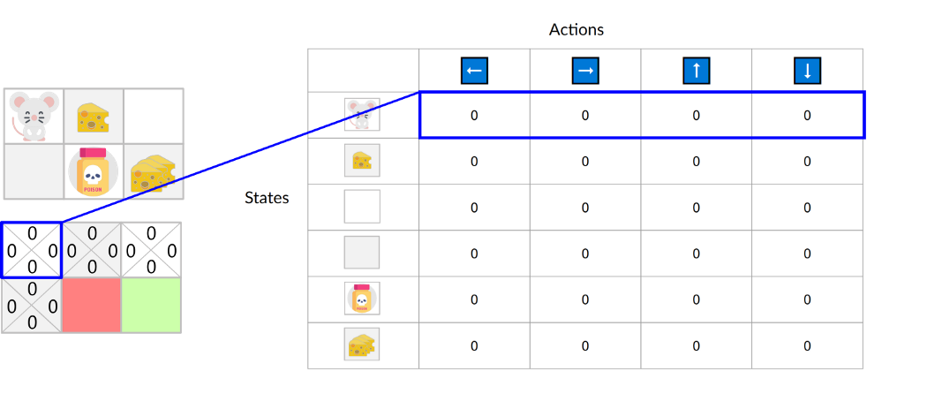
Q-Öğrenme
Q-learning, pekiştirmeli öğrenme alanında kullanılan bir öğrenme tekniğidir.
Bir ajanın belirli bir ortamda öğrenmesini ve optimize etmesini sağlar.
Temelde, bir ajan bir ortamda belirli eylemler gerçekleştirir ve bu eylemlerin sonuçlarını gözlemleyerek en uygun eylemleri öğrenir.
Notes:
Q-learning, pekiştirmeli öğrenme alanında kullanılan bir öğrenme tekniğidir.
Bir ajanın belirli bir ortamda öğrenmesini ve optimize etmesini sağlar.
Temelde, bir ajan bir ortamda belirli eylemler gerçekleştirir ve bu eylemlerin sonuçlarını gözlemleyerek en uygun eylemleri öğrenir.
Q-learning, model tabanlı olmayan bir yaklaşımdır, yani ortam hakkında önceden bilgiye ihtiyaç duymaz.
Ajan, ortamda deneyim kazandıkça, her durum ve eylem için bir değer (Q-değer) tutan bir tablo oluşturur.
Bu Q-tablosu, ajanın hangi eylemlerin hangi durumlarda daha iyi sonuçlar verdiğini öğrenmesini sağlar.

Slide 13
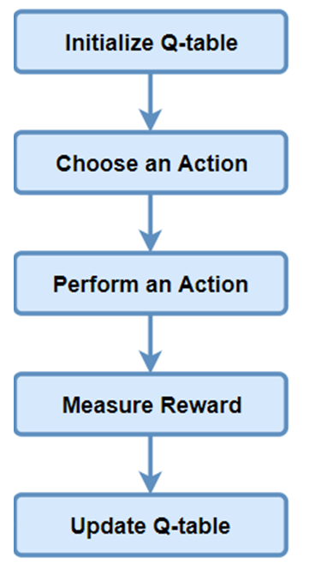
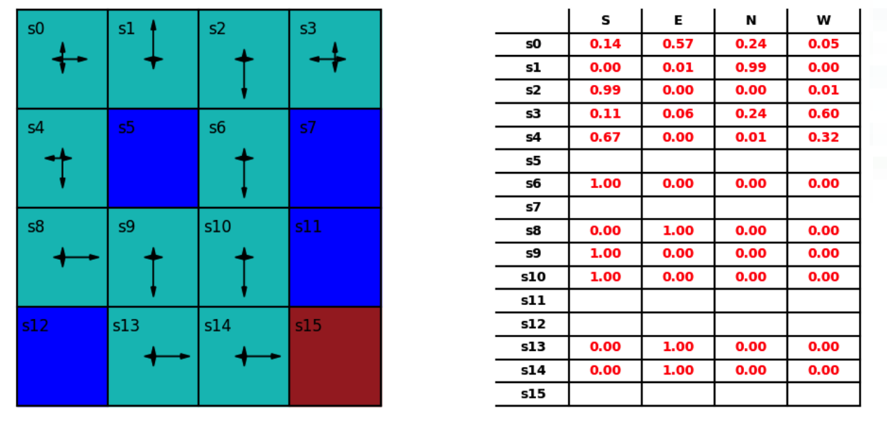
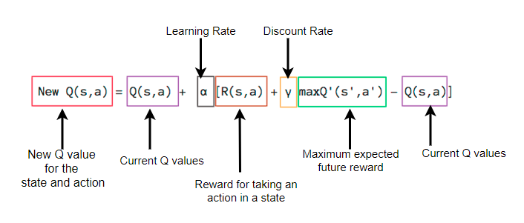
Q-Öğrenme Akış Şeması
https://towardsdatascience.com/a-beginners-guide-to-q-learning-c3e2a30a653c
https://www.cs.otago.ac.nz/cosc470/09-deep-reinforcement-learning.pdf
Notes:
Q-table Initialization (Q-tablosunun Başlatılması): İlk adım, her durum ve her eylem için bir Q değeri tutacak bir Q-tablosunun oluşturulmasıdır. Q değerleri başlangıçta genellikle rastgele başlatılır.
Eylem Seçimi ve Ortama Uygulanması: Ajan, mevcut durumu gözlemledikten sonra Q-tablosundan en yüksek Q değerine sahip eylemi seçer veya keşif için rastgele bir eylem seçer. Seçilen eylem ortama uygulanır.
Ortamdan Geri Bildirim Alınması: Eylemin uygulanmasının ardından, ortamdan bir geri bildirim alınır. Bu geri bildirim, ajanın eyleminin ne kadar başarılı veya başarısız olduğunu belirtir ve bir ödül veya ceza olarak adlandırılır.
Q Değerlerinin Güncellenmesi: Q-learning'in en önemli kısmı burada gerçekleşir. Ajan, Q-tablosundaki ilgili hücreyi, mevcut durum ve seçilen eylem için aldığı ödül ile günceller. Bu güncelleme, Q değerinin eski değeri ile yeni değer arasındaki farkı hesaplayarak yapılır. Bu fark, ajanın ödüllendirme veya cezalandırma durumunu temsil eder ve ajanın gelecekteki davranışını etkiler.
Tekrar Etme: Adımlar 2-4 arasındaki işlem, ajan hedefe ulaşana veya belirlenen bir duruma ulaşana kadar veya belirlenen bir sayıda adım gerçekleşene kadar tekrarlanır.
Q-learning'de "discount rate" (indirim oranı) bir kontrol stratejisi parametresidir. Bu oran, gelecekteki ödüllerin bugünkü değerini temsil eder ve genellikle 0 ile 1 arasında bir değer alır. Discount rate, gelecekteki ödüllerin bugünkü değeri hakkında ne kadar ağırlıklı düşünüleceğini belirler.
Eğer discount rate 0 ise, ajan sadece anlık ödülleri dikkate alır, gelecekteki ödüllerin önemini göz ardı eder. Bu durumda, ajan sadece anlık olarak en yüksek ödülü elde etmeye çalışır.
Eğer discount rate 1 ise, ajan tüm gelecekteki ödülleri bugünkü değeriyle dikkate alır. Bu durumda, ajan uzun vadeli ödülleri de göz önünde bulundurarak daha uzun vadeli bir strateji oluşturmaya çalışır.

Slide 14
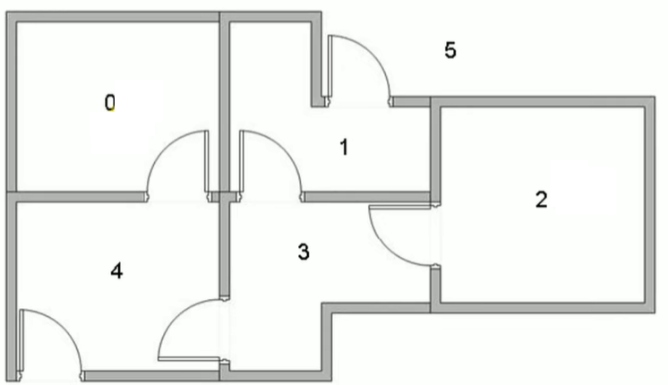
Durum Çalışması
Notes:
https://www.youtube.com/watch?v=J3qX50yyiU0

Slide 15
Q-Öğrenme Avantajları ve Dezavantajları
Avantajlar | Dezavantajlar
Model bağımsız | Keşif ve exploitation arasındaki dengenin bulunması zor olabilir
Politika bağımsızı | Boyutlanabilirlik problemi ile karşılaşabilir
Esneklik | Bazı durumlarda aşırı derecede optimist olabilir
Çevrimdışı eğitim | Performansın optimize edilmesi uzun sürebilir
Notes:
https://www.youtube.com/watch?v=J3qX50yyiU0

Slide 16
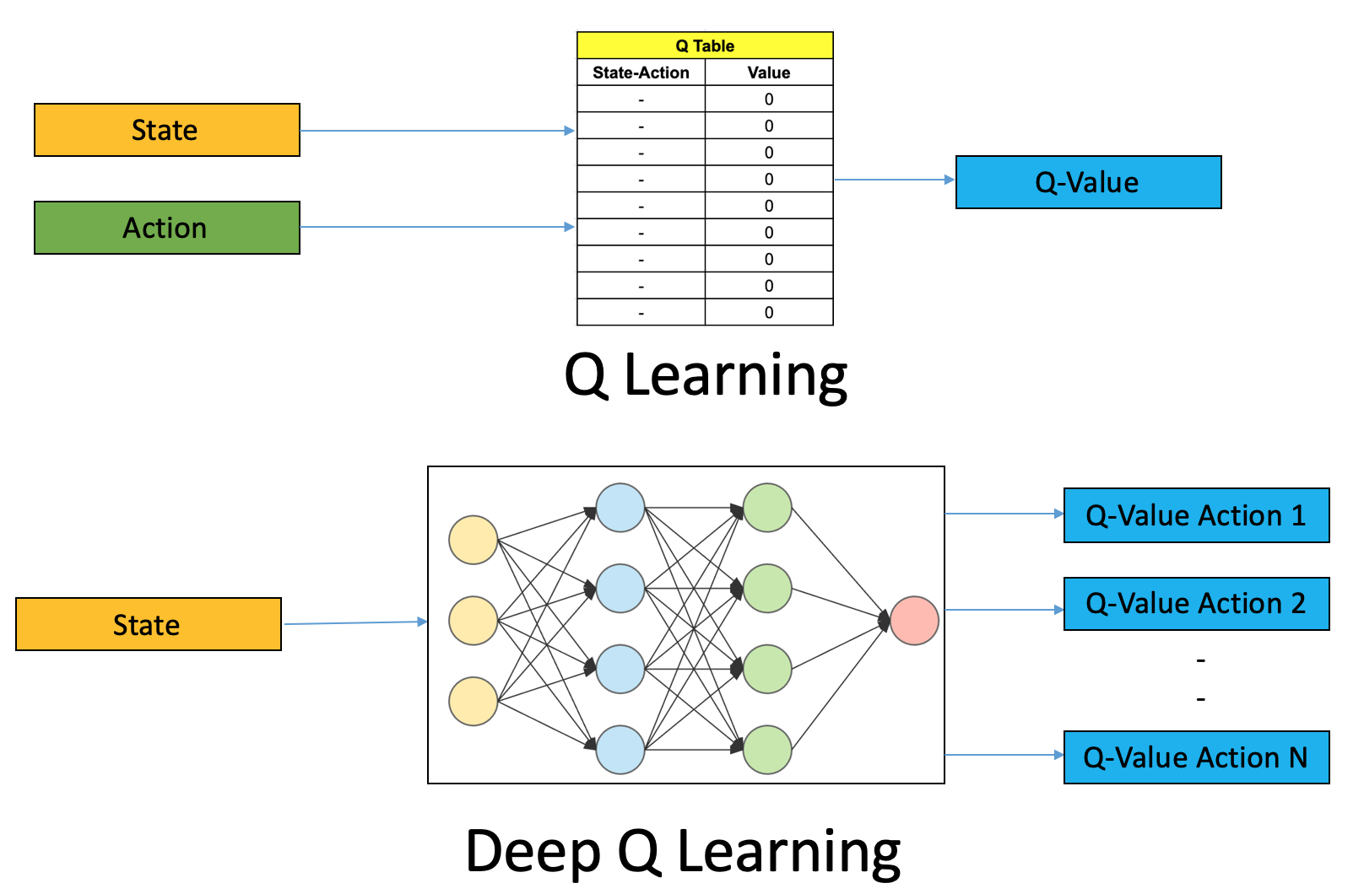
Q-Öğrenme ve Derin Q-Öğrenme
https://www.analyticsvidhya.com/blog/2019/04/introduction-deep-q-learning-python/

Slide 17
Pekiştirmeli Öğrenme Yöntemleri
Monte Carlo Methods
SARSA (State-Action-Reward-State-Action)
Policy Gradient Methods
Actor-Critic Methods
Temporal Difference Learning (TD-Learning)
Thompson Sampling
Upper Confidence Bound (UCB)
Notes:
Monte Carlo Methods:
Monte Carlo yöntemi, belirli bir durum-aksiyon çifti için değer fonksiyonunu tahmin etmek için örneklem tabanlı bir yaklaşım kullanır.
Ajan, bir politika izler ve belirli bir durumda ödül alana kadar oyunu veya ortamı birkaç kez oynar.
Daha sonra bu deneyimlerinden yola çıkarak, belirli bir durum-aksiyon çiftinin değerini tahmin eder.
SARSA (State-Action-Reward-State-Action):
SARSA algoritması, ajanın bir sonraki adımı belirlerken politika iyileştirmesini kullanır.
Ajan, bir durumda belirli bir aksiyonu aldıktan sonra ortama geçer ve bir sonraki adım için alacağı aksiyonu, politikasını güncelleyerek belirler.
Örneğin, bir robotun belirli bir konumda bir hareket yapması gerektiğinde, SARSA algoritması o anda durumunu, aldığı aksiyonu, aldığı ödülü ve sonraki durumu göz önünde bulundurarak bir sonraki aksiyonunu belirler.
Policy Gradient Methods:
Policy Gradient yöntemlerinde, ajan doğrudan bir politika parametresini optimize etmeye çalışır.
Ajan, politika parametrelerini güncelleyerek ödülü maksimize etmeye çalışır.
Örneğin, bir robotun bir oyun alanında gezinmesi için geliştirilen bir politika parametresini optimize etmek için bu yöntem kullanılabilir.
Actor-Critic Methods:
Actor-Critic yaklaşımı, hem bir politika (actor) hem de bir değer fonksiyonunu (critic) içerir.
Actor, politika parametrelerini güncelleyerek aksiyonları seçerken, critic, değer fonksiyonunu kullanarak ajanın durumlarının değerini tahmin eder.
Bu, hem politika parametrelerini optimize etmek için hem de değer fonksiyonunu güncellemek için kullanılabilir.
Temporal Difference Learning (TD-Learning):
TD-Learning algoritması, ajanın bir önceki tahminleme hedefine göre değerleri tahmin ettiği bir modeldir.
Ajan, önceki bir tahminleme hedefine göre değerleri tahmin eder ve ardından gerçek ödülü alır.
Bu, ajanın güncel durumunu ve önceki tahminleri kullanarak öğrenmesini sağlar.
Thompson Sampling:
Thompson Sampling algoritması, belirsizlikleri ele almak için bir olasılık dağılımını kullanır.
Ajan, aksiyonları seçerken bu tahmin dağılımlarını kullanarak rastgele örnekleme yapar.
Özellikle çok sayıda seçenek olduğunda ve hangi seçeneğin en iyisi olduğu belirsiz olduğunda kullanışlıdır.
Upper Confidence Bound (UCB):
UCB algoritması, aksiyon seçiminde belirsizliği ele alır.
Her aksiyonun bir tahmini ödülü ve bir belirsizlik tahmini vardır.
Ajan, her aksiyonun üst sınırını hesaplar ve en yüksek üst sınırı olan aksiyonu seçer.
Bu, ajanın keşif ve sömürü arasında denge kurmasına yardımcı olur.

